Slide 1
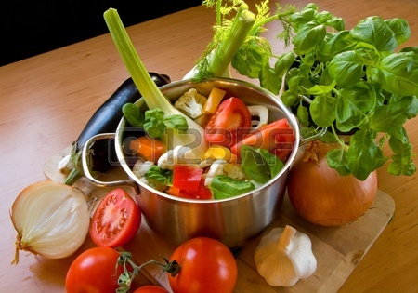
ТИХОРЕЦКИЙ ТЕХНИКУМ ОТРАСЛЕВЫХ ТЕХНОЛОГИЙ СПОСОБЫ ТЕПЛОВОЙ КУЛИНАРНОЙ ОБРАБОТКИ урок по МДК 07.01 Рабочая профессия «Повар»: Способы тепловой обработки продуктов
Автор: Грошева Людмила Кимовна преподаватель

Slide 2
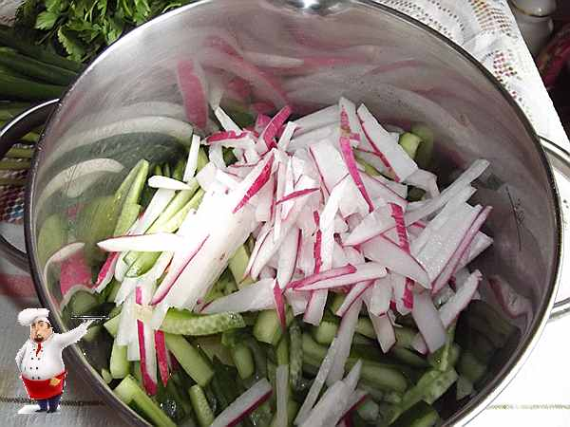
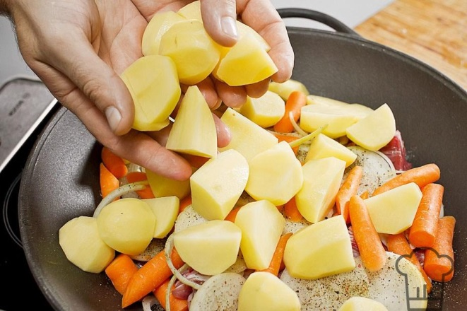
Значение тепловой обработки
При приготовлении большинства блюд продукты подвергают различным способам тепловой обработки, что способствует их размягчению и лучшему усвоению организмом человека. Кроме того, продукты приобретают приятные запах, вкус, аромат. Тепловая обработка способствует обеззараживанию пищи, так как при высокой температуре уничтожаются обсеменяющие.

Slide 3
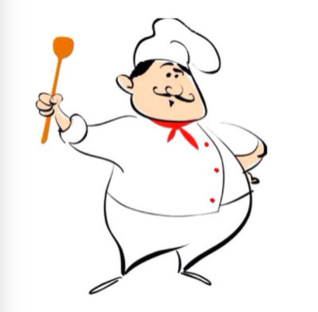
Тепловая обработка
Тепловую обработку продуктов делят на основную, комбинированную и вспомогательную. Основными параметрами процессов тепловой обработки продуктов являются: вид теплоносителя, соотношение массы продукта и греющей среды, температурный режим.

Slide 4
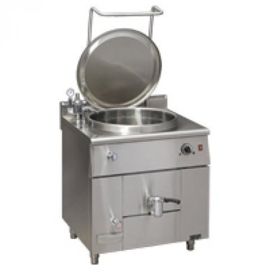
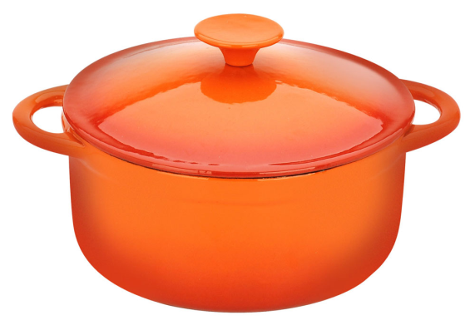
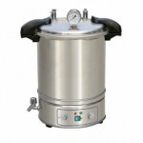
Основные способы
Варка – это тепловая обработка продуктов в кипящей жидкости (воде, молоке, сиропе, бульоне, отваре) или атмосфере водяного пара. Роль теплоносителя выполняют вода и пар. Продолжительность варки зависит от температуры среды и свойств продукта. Чем выше температура варки, тем быстрее продукт достигает кулинарной готовности.

Slide 5
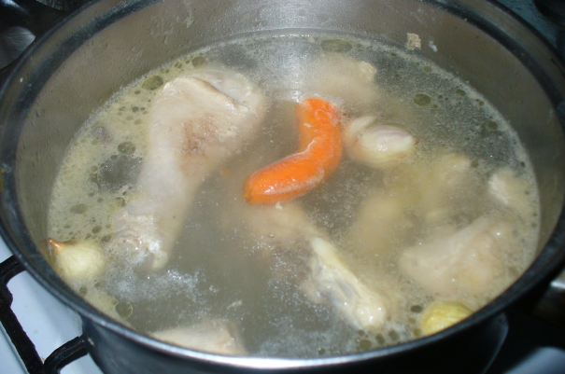
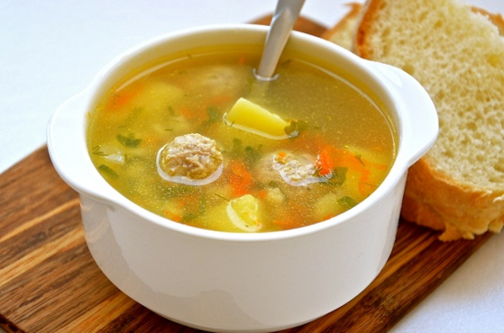
Варка
Варка основным способом. Продукт полностью погружают в жидкость. Этот способ применяется при варке бульонов, супов и т. д.
Бурное кипение во время варки нежелательно, так как приводит к быстрому выкипанию жидкости, более сильному эмульгированию жира (ухудшающему качество бульона), разрушению формы продукта.

Slide 6
Варка на водяной бане
Технологический процесс приготовления некоторых блюд должен вестись при температуре не выше 90 °С с сохранением ее в течение всего периода кулинарной обработки.
Для этой цели применяют водяную баню. В одну кастрюлю наливают воду, нагревают ее до необходимой температуры и ставят в нее другую с продуктом.

Slide 7
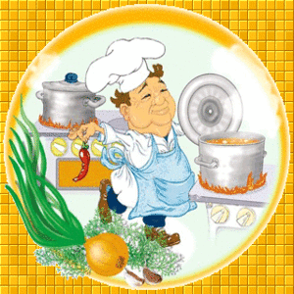
Варка при избыточном (в автоклавах) или пониженном давлении (в вакуум-аппаратах).
При избыточном давлении температура нагреваемой среды повышается, что ускоряет варку трудноразваривающихся продуктов (например, варку костей).
Применение вакуум-аппаратов позволяет проводить варку продуктов при температуре ниже 100 °С и сохранить высокое качество и пищевую ценность готового продукта.

Slide 8
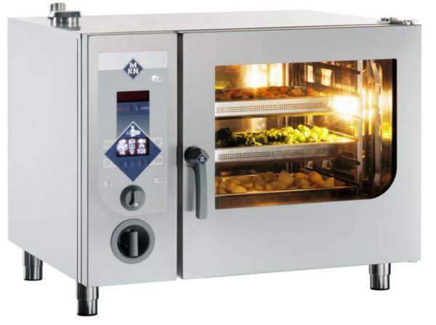
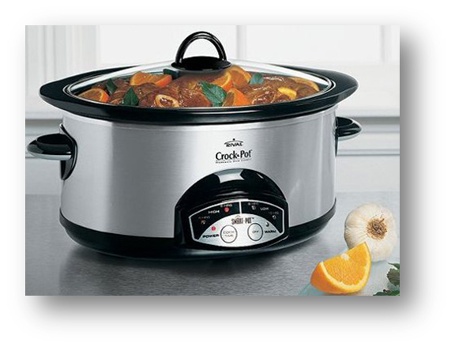
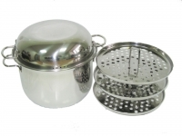
Варка на пару
Продукт помещают в специальный пароварочный шкаф или на решетку (вкладыш), которую устанавливают в посуду с водой так, чтобы вода не достигала вкладыша. Пар, образующийся при кипении воды, соприкасаясь с продуктом, нагревает его, одновременно превращаясь в воду. При варке на пару лучше сохраняется форма продукта, меньше потери пищевых веществ. Чаще всего этот способ варки используют в лечебном питании.

Slide 9
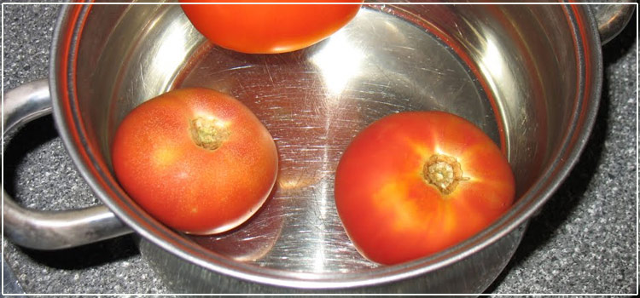
Припускание
Припусканием называют варку продуктов в небольшом количестве жидкости (воды, молока, бульона, отвара) или в собственном соку. Этот способ применяют в основном при тепловой обработке продуктов с высоким содержанием влаги. Продукт заливают жидкостью на 1/3 его объема и нагревают при закрытой крышке. В этом случае нижняя часть продукта варится в воде, а верхняя – в атмосфере пара.

Slide 10
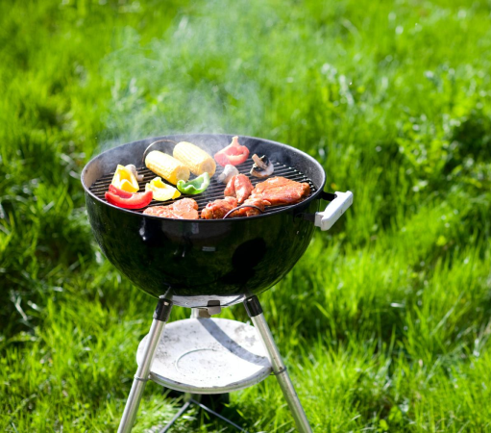
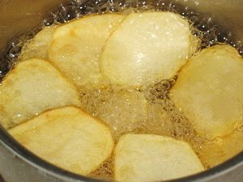
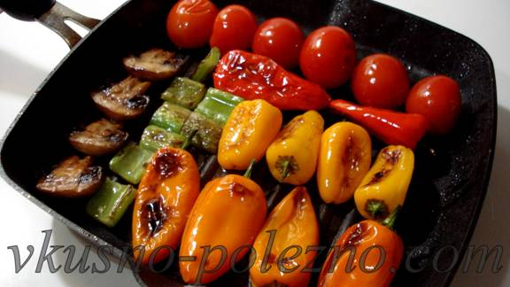
Жарка
Это тепловая обработка продуктов при непосредственном соприкосновении с жиром или без жира при температуре, обеспечивающей образование на их поверхности специфической корочки, что является результатом распада под действием высокой температуры содержащихся в продукте органических веществ и образования новых.

Slide 11
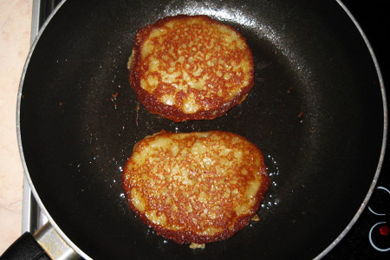
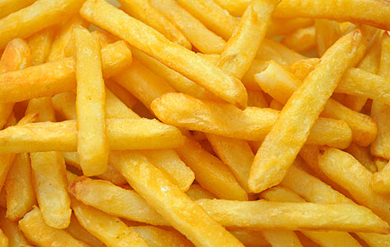
Жарка основным способом
Это тепловая обработка продуктов с небольшим количеством жира (5–10 % к массе продукта) при температуре 140–150 °С до образования на поверхности продукта поджаристой корочки.

Slide 12
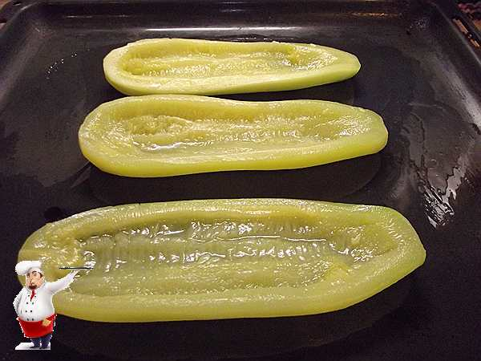
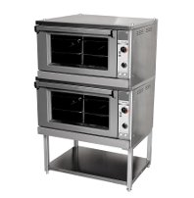
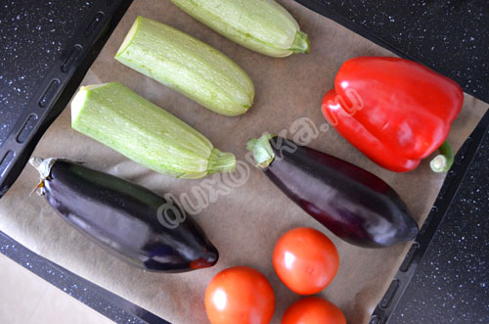
Жарка в жарочном шкафу
Неглубокую посуду (противень, сковороду, кондитерский лист) смазывают жиром и укладывают на нее продукты. Затем посуду ставят в жарочный шкаф с температурой 150–270 °С.

Slide 13
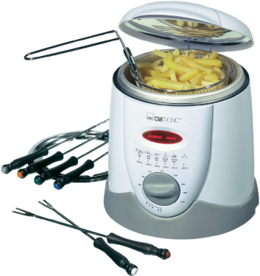
Жарка в большом количестве жира (во фритюре)
Продукт полностью погружают в жир, предварительно нагретый до температуры 160–180°С. При этом происходит образование поджаристой корочки одновременно по всей поверхности продукта. Жарку во фритюре производят плавающим и погруженным способами, причем производительность второго способа значительно выше. Жира берут в 4–6 раз больше, чем одновременно загружаемого продукта. Жарят продукт в глубокой посуде (фритюрнице, электросковороде) в течение 1–5 мин.

Slide 14
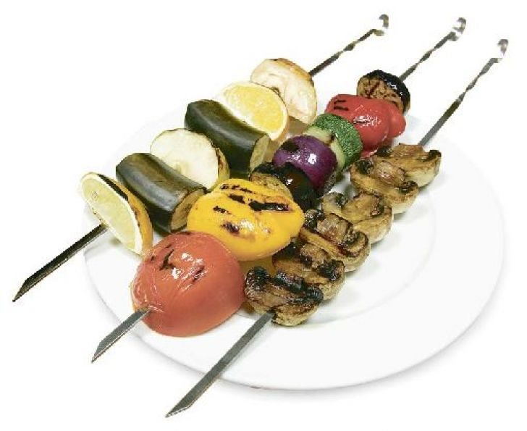
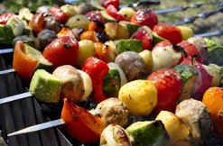
Жарка на открытом огне
Продукт надевают на металлический стержень (шпажку) или укладывают на металлическую решетку, предварительно смазанную жиром. Стержень или решетку помещают над раскаленными углями или электроспиралями в специальных аппаратах – электрогрилях и жарят.

Slide 15
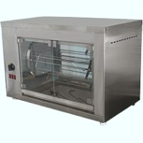
Жарка в поле инфракрасных лучей (ИК-нагрев)
Жарка продукта в электрогрилях происходит без дымообразования за счет воздействия на продукт инфракрасных излучений электронагревательных элементов (ИК-нагрев). ИК-поле проникает в продукт на сравнительно большую глубину, время жарки сокращается, быстрее образуется поджаристая корочка, лучше сохраняется сочность продукта, что позволяет получить готовый продукт более высокого качества.

Slide 16
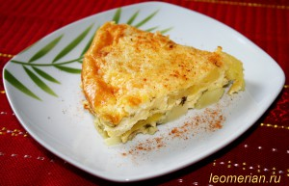
Комбинированные способы тепловой обработки
Тушение – припускание продуктов, в большинстве случаев предварительно обжаренных, с добавлением пряностей и приправ. В качестве жидкости используют бульон или соус. Тушат продукты в закрытой посуде.
Запекание – это тепловая обработка продуктов в жарочном шкафу с целью доведения их до кулинарной готовности и образования поджаристой корочки. Запекают как сырые продукты (творог, яйца, рыбу, мясо), так и прошедшие предварительную тепловую обработку (каши, макароны, мясо и др.)

Slide 17
Вспомогательные приемы тепловой обработки
- Опаливание
- Бланширование (ошпаривание)
- Пассерование
- Термостатирование

Slide 18
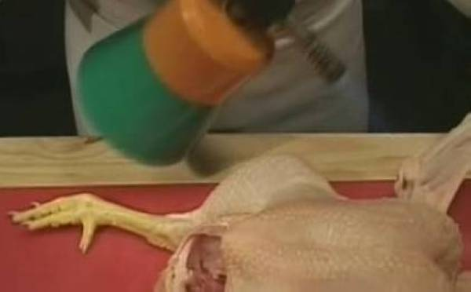
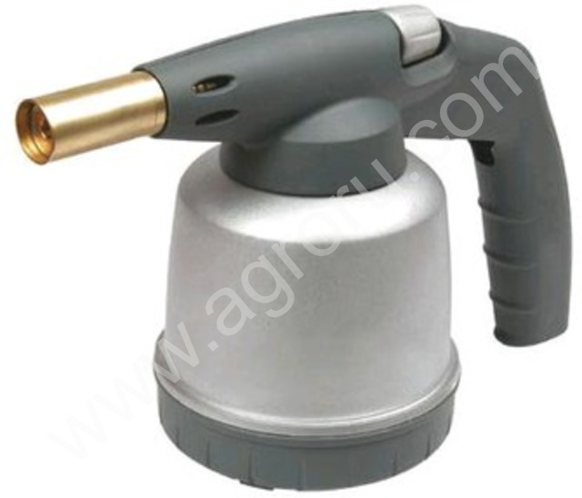
Опаливание
Опаливание проводят для сжигания шерсти, волосков, находящихся на поверхности обрабатываемых продуктов (головы, конечности крупного рогатого скота, тушки птиц и др.). Для этого используют газовые горелки.

Slide 19
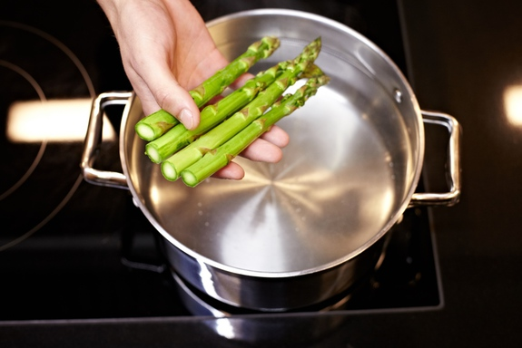
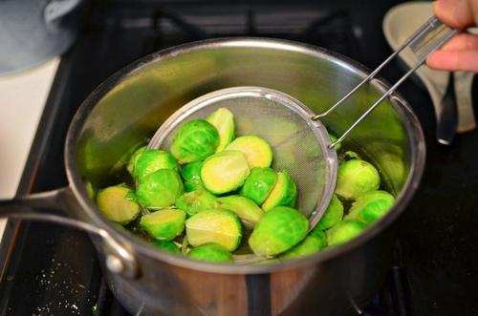
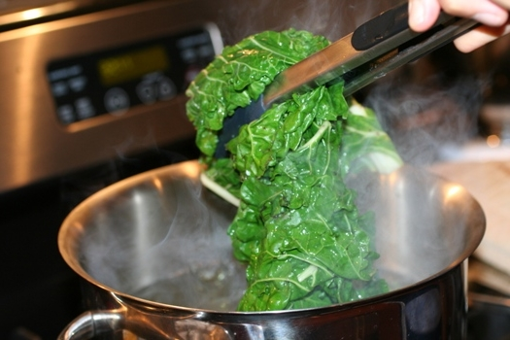
Бланширование (ошпаривание)
Это кратковременное (от 1 до 5 мин) предварительное воздействие на продукты кипящей воды или пара. Продукт ошпаривают кипятком или острым паром с последующим ополаскиванием холодной водой.

Slide 20
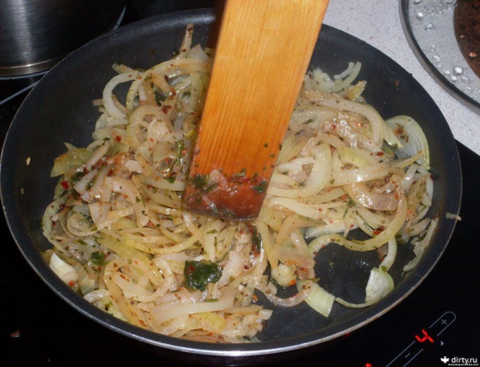
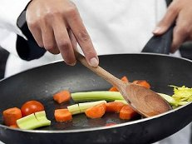
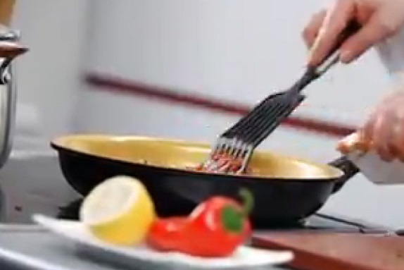
Пассерование
Это обжарка отдельных видов продуктов с жиром или без него при температуре не выше 120°С. Пассерованию подвергают нарезанные лук, морковь, коренья, грибы, томатную пасту и муку Обжаривают их в небольшом количестве жира (15–20 % к массе продукта) без образования поджаристой корочки.

Slide 21
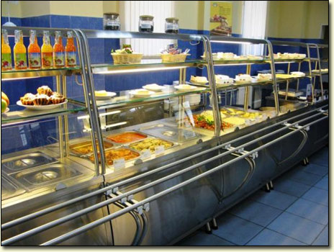
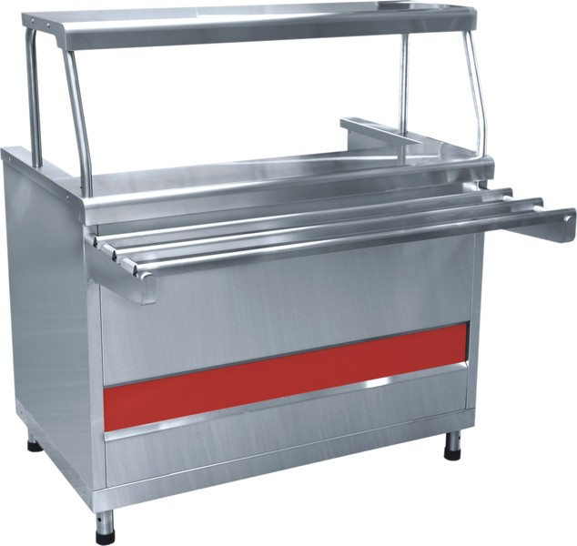
Термостатирование
Это поддержание заданной температуры блюд на раздаче или при доставке к месту потребления.

Slide 22
Использованная литература, интернет-ресурсы
1. Анфимова Н.А. Кулинария. – Москва: Академия, 2011.
-http://cs623718.vk.me/v623718030/36757/ITuepZe8yOo.jpg
http://www.altam.ru/published/publicdata/ALTAMRALTAM/attachments/
- http://varimparim.ru/uploads/image/stranizy/rubriki/teplo/teplo2.jpg
- http://www.vkusno-polezno.com/wp-content/uploads/2013
- http://www.pro-kartofel.info/wp content/uploads/2010/04/draniki2.jpg
- http://leomerian.ru/wp-content/uploads/2012/07/Kartofelnaya-zapekanka-s
- http://xn----7sbbhn4brhhfdm.xn--p1ai/data/images/dish/ptiza5.jpg
- http://www.agroru.com/upload/images/18/1894354/1x640.jpg

